Slide 1
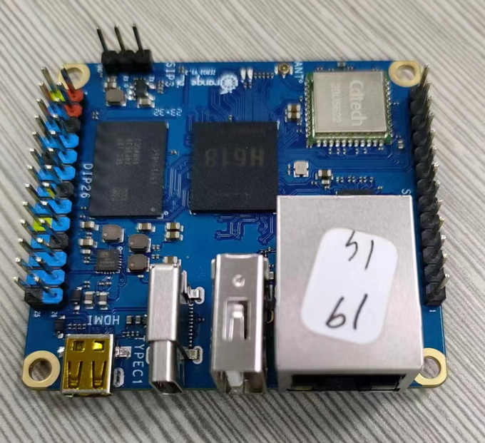
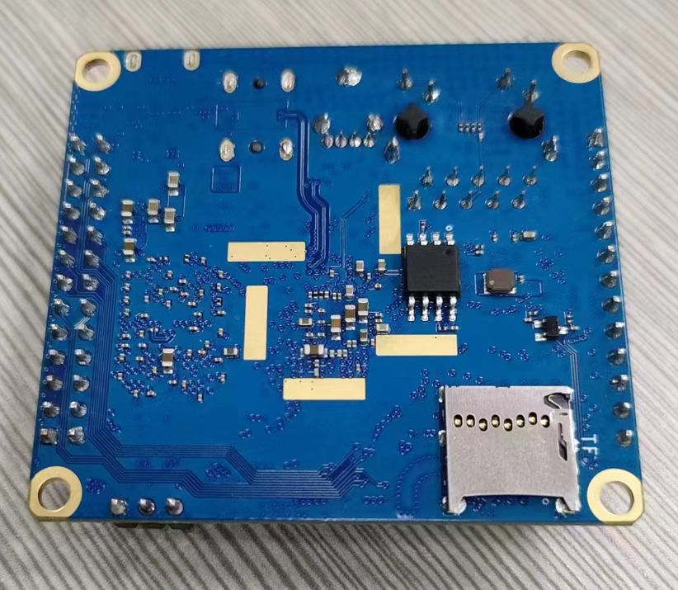
ZERO3 PCBA

Slide 2
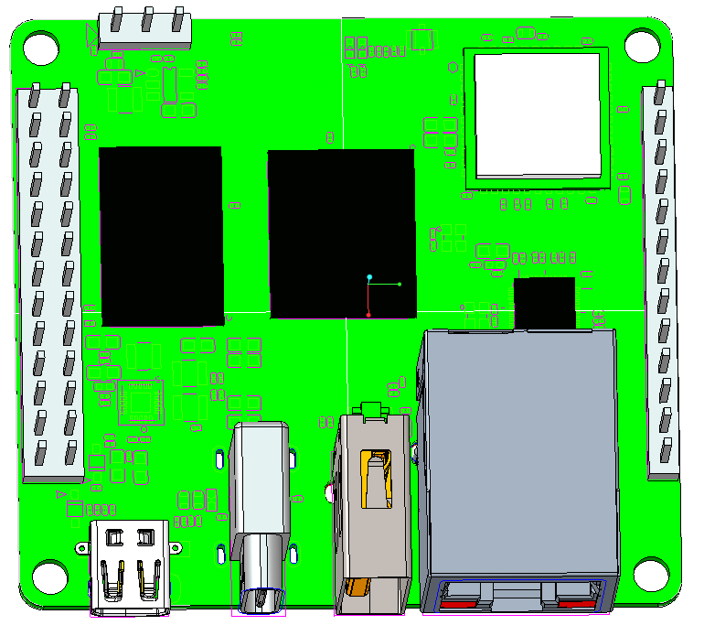
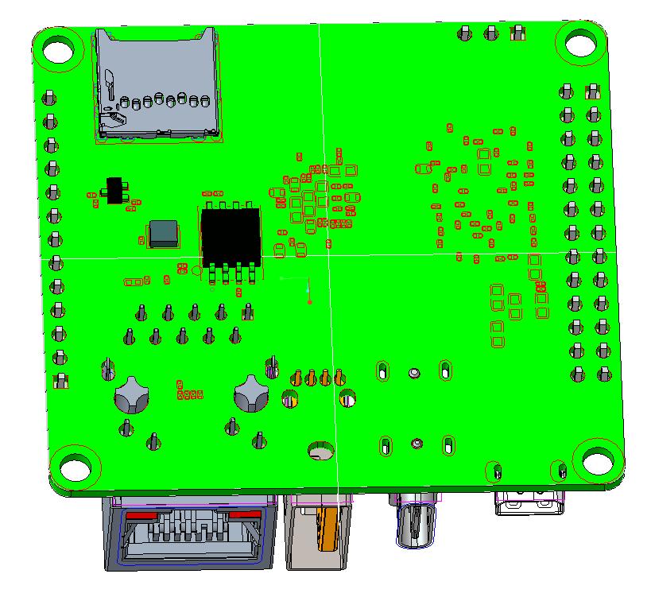
ZERO3 PCBA
PCBA的3D图除了那些小的贴片电阻，电容等小的零件（统一避空高度设为0.8mm）没有3D数据化，其他的结构件零件都已3D数据化，见下图
TOP VIEW
BOTTOM VIEW

